Slide 1
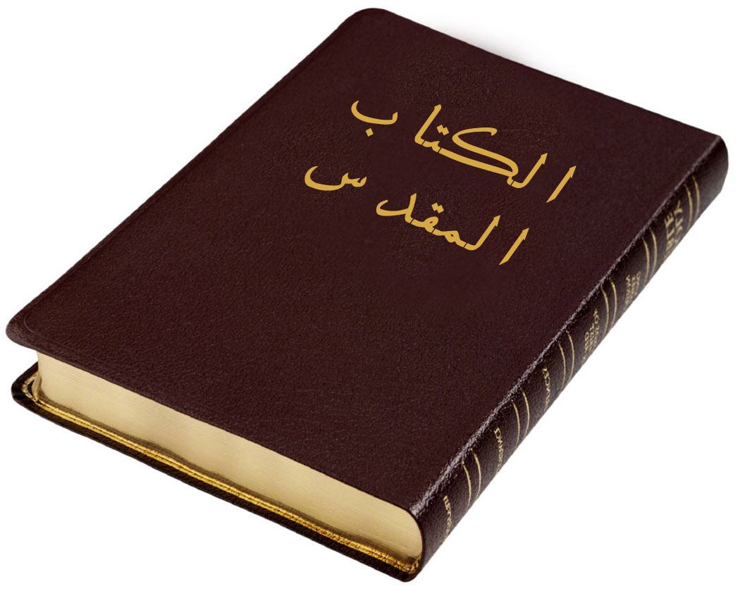
التربية الدينية المسيحية
للصف الرابع الأساسي
الدرس الثاني: الكتاب المقدس

Slide 2
ما هو الكتاب المقدس؟
الكتاب المقدس موحى من الله، كتبه رجال الله القديسين وهو كتاب السماء للأرض في كل زمان ومكان منذ بدء الخليقة حتى نهاية العالم.

Slide 3
ما فائدة الكتاب المقدس؟
الكتاب المقدس مفيد للتعليم والحجاج والتقويم والتهذيب في البر.

Slide 4
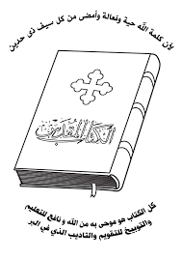
آية الدرس:
فإن الكتاب كُلَّه هو موحى به من الله، وهو مفيد للتعليم والحِجاج والتقويم والتهذيب في البر.

Slide 5
أقسام الكتاب المقدس:
العهد الجديد (الإنجيل)
العهد القديم
27 سفراً
39 سفراً

Slide 6
أقسام العهد القديم :
الكتب التعليمية
كتب الشريعة
كتب الأنبياء
الكتب التاريخية
الكتب الشعرية
احفظ ثلاث أمثلة على كل قسم . فهي مذكورة بالكتاب صفحة 22

Slide 7
أقسام العهد الجديد:
رؤيا يوحنا
البشائر الأربعة
الرسائل
أعمال الرسل
متى
يوحنا
لوقا
مرقس

Slide 8
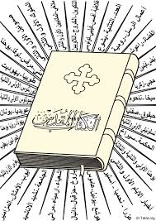

Slide 9
عزيزي الطالب: أتمنى أن تتخذ الكتاب المقدس مرجع ووسيلة للتقرب من الله، من خلال قراءته بإيمان وخشوع وتأمل.
مع أطيب الأمنيات

